Slide 1


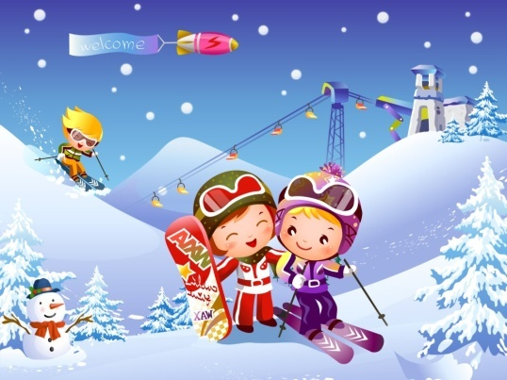


Зимние виды спорта

Slide 2
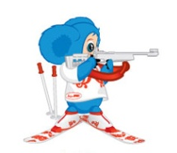









Биатлон
Бобслей
Скелетон
Конькобежный спот
Фигурное катание
Шорт-трек
Керлинг
Горнолыжный спорт
Лыжное двоеборье
Лыжные гонки
Прыжки с трамплина
Сноубординг
Фристайл
Санный спорт
Хоккей

Slide 3

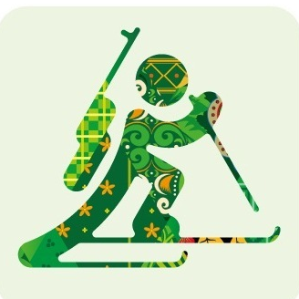
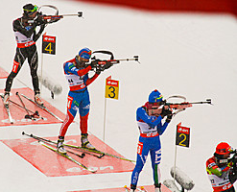
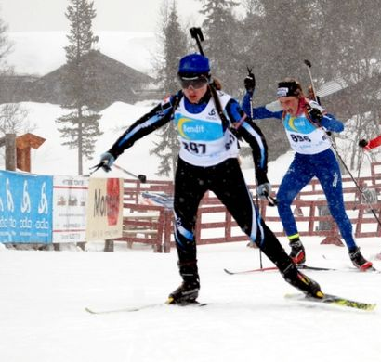
Биатлон- это вид спорта сочетающий лыжные гонки и стрельбу из винтовки

Slide 4

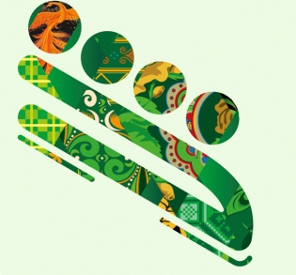
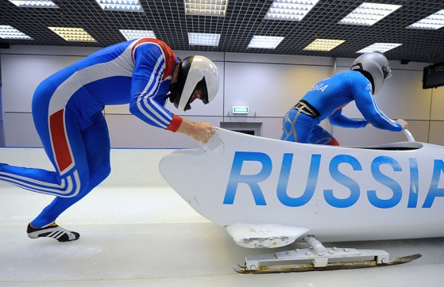
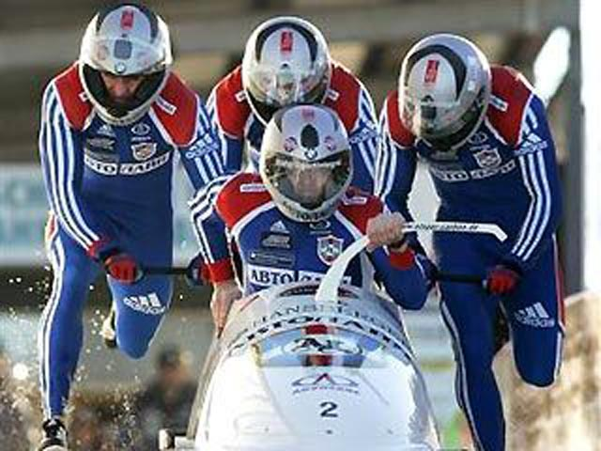
Бобслей – скоростной спуск с гор по специально оборудованным ледовым трассам на управляемых санях-бобах

Slide 5

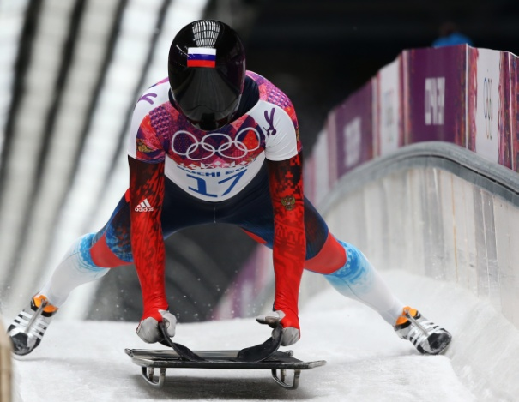
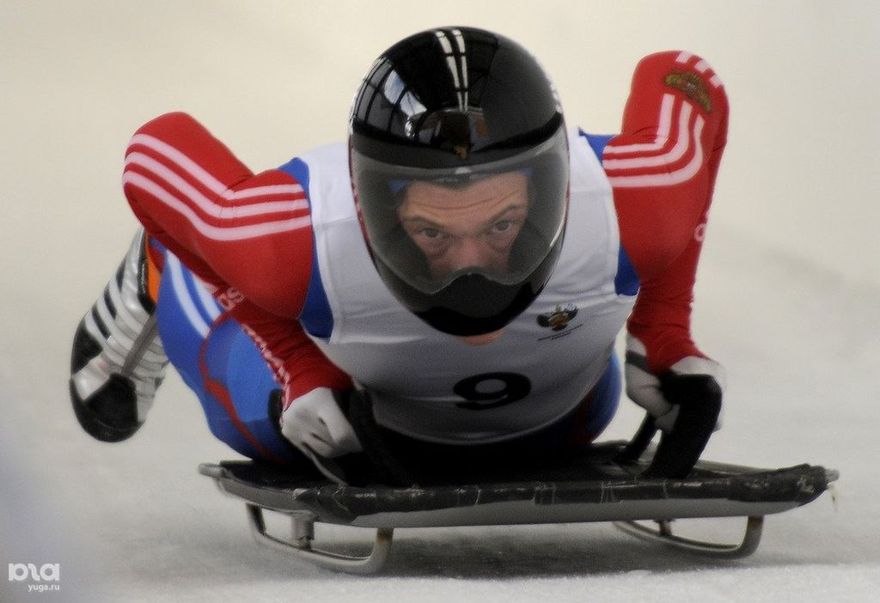
Скелетон – это спуск по ледяному желобу на двухполозьевых санях на укрепленной раме, победитель определяется по сумме двух заездов

Slide 6
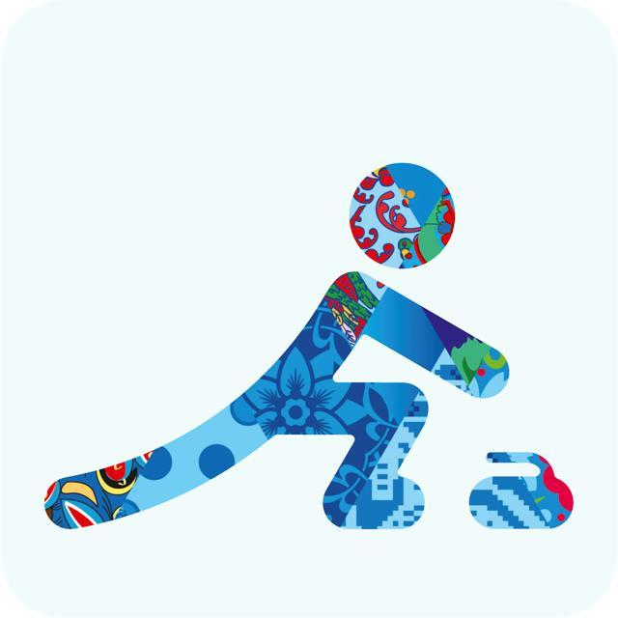
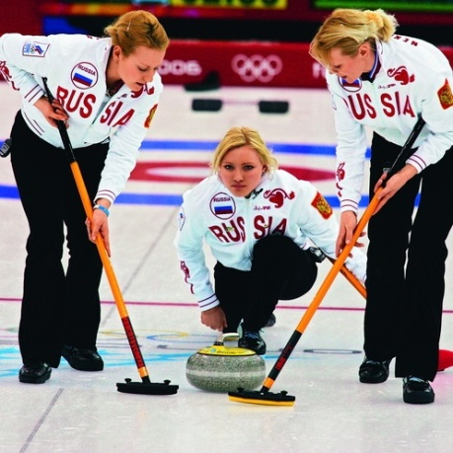
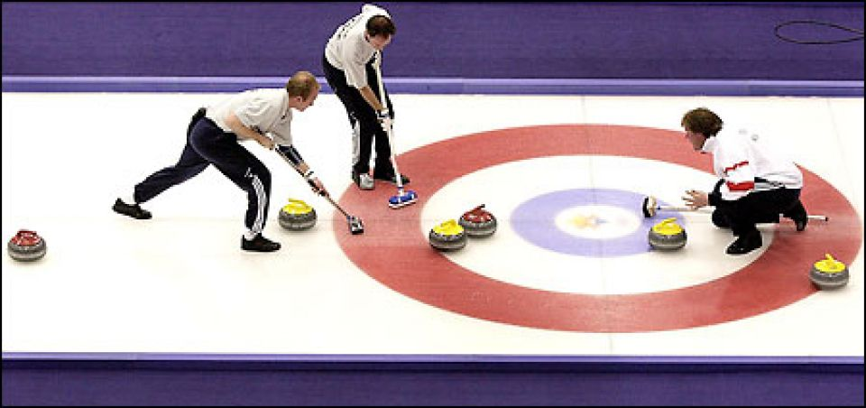
Керлинг – это командная спортивная игра на ледяной площадке. Участники двух команд поочередно пускают по льду специальные тяжелые гранитные снаряды («камни») в сторону размеченной на льду мишени

Slide 7
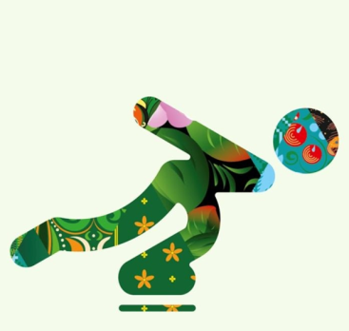
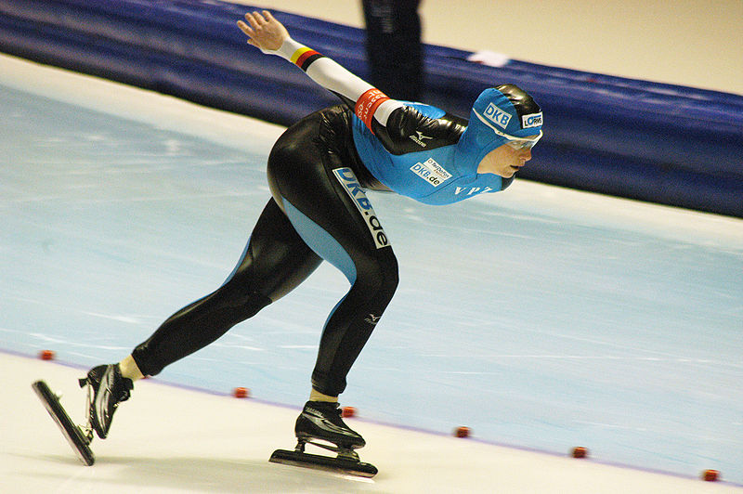
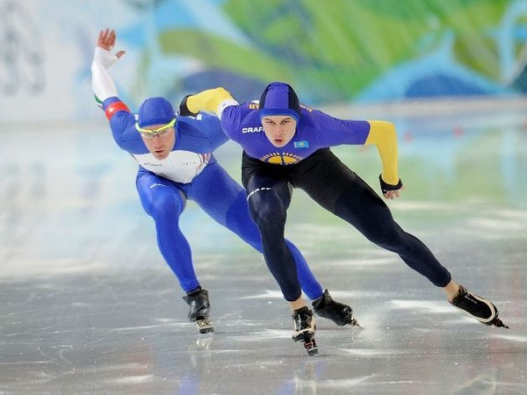
Скоростной бег на коньках – вид спорта, в котором необходимо как можно быстрее преодолеть определенную дистанцию на ледовом стадионе по замкнутому кругу.

Slide 8
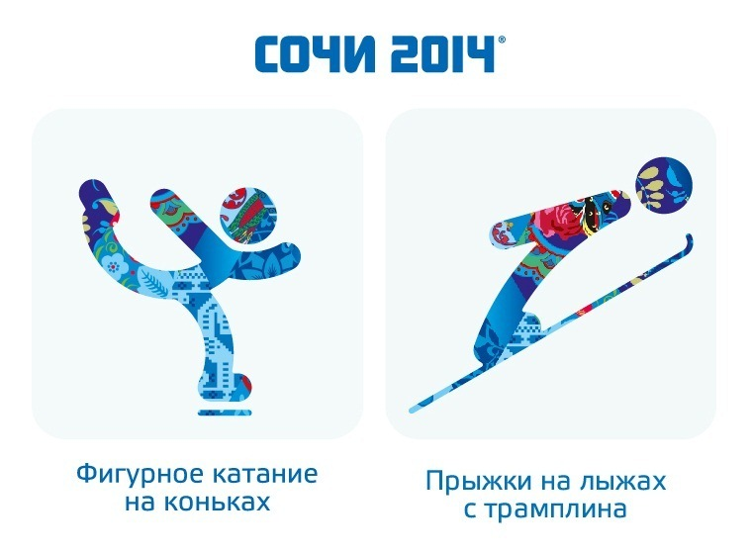
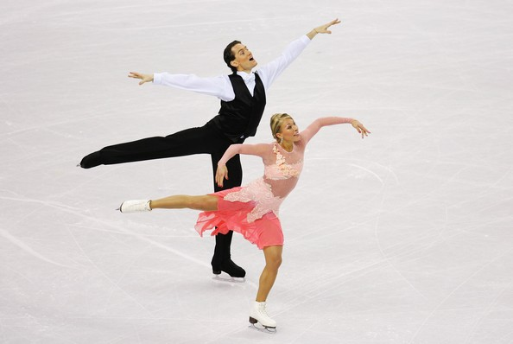
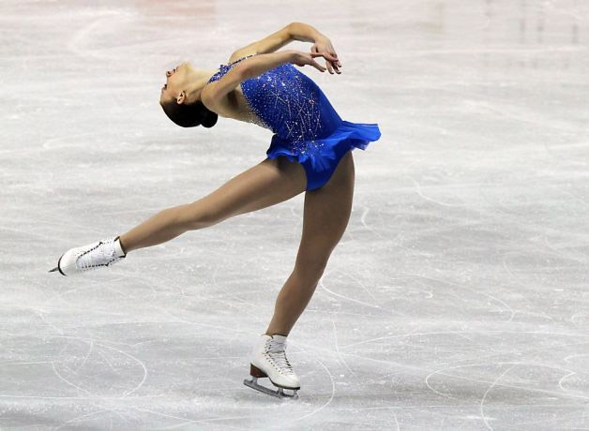
Фигурное катание – это вид спорта, в котором спортсмен совершает движения на льду под музыку. Современное фигурное катание включает в себя одиночное (мужское и женское) катание, парное катание и танцы на льду.

Slide 9
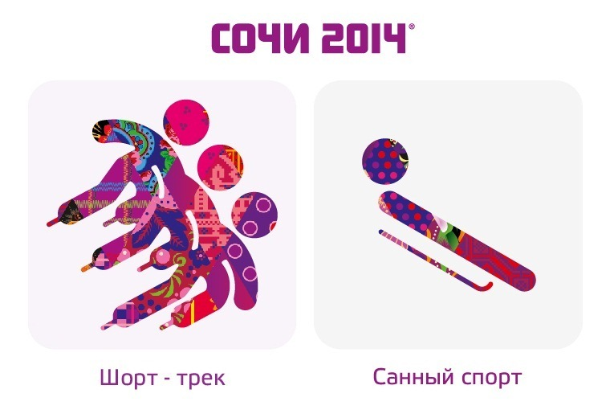
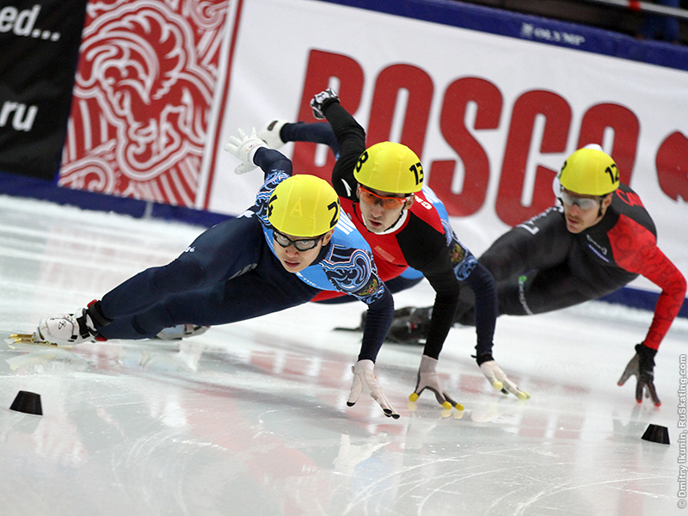
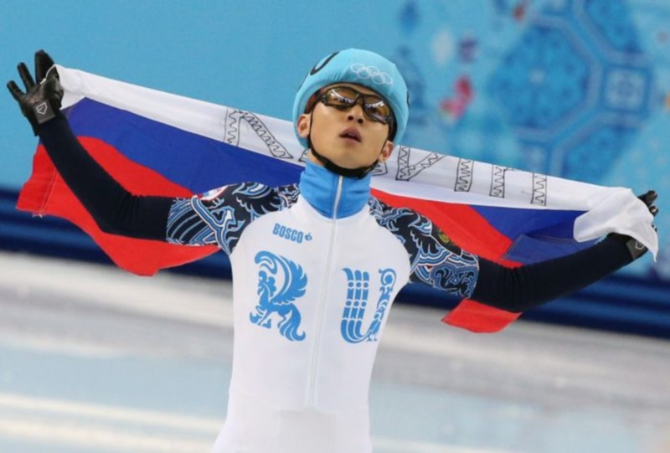
Шорт-трек – это вид скоростного бега на коньках, заключающийся в максимально быстром преодолении дистанции внутри хоккейной площадки (окружность катка – 111,12 м)

Slide 10
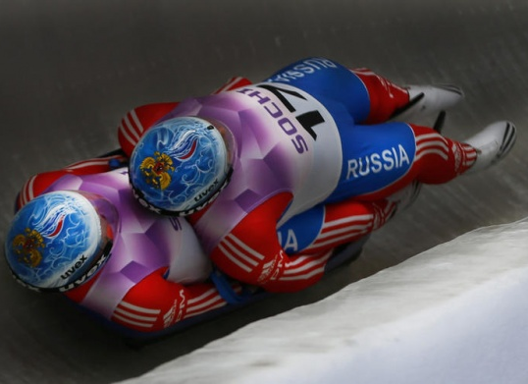
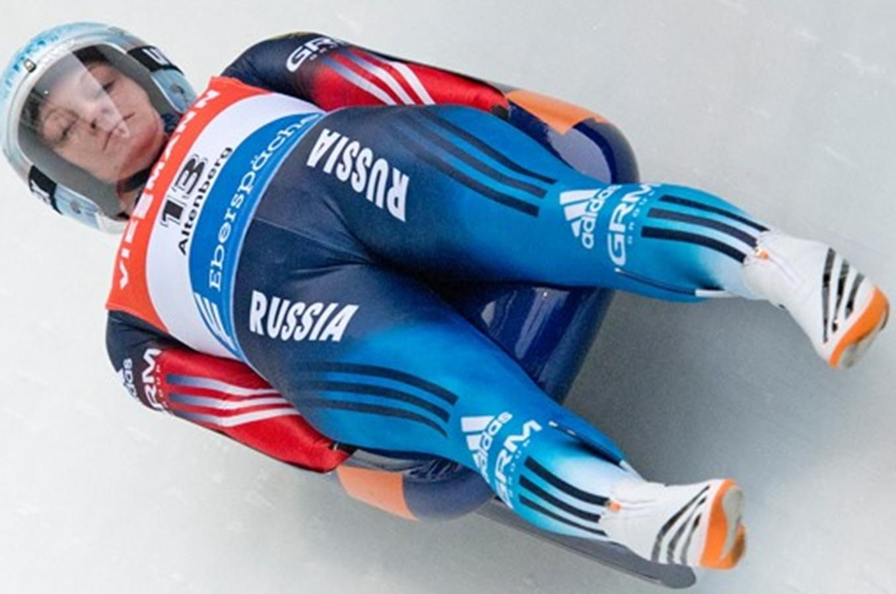
Санный спорт — это соревнования в скоростном спуске на одноместных или двухместных санях по заранее подготовленной трассе. Спортсмены располагаются на санях на спине, ногами вперед. Управление санями производится при помощи изменения положения тела.

Slide 11
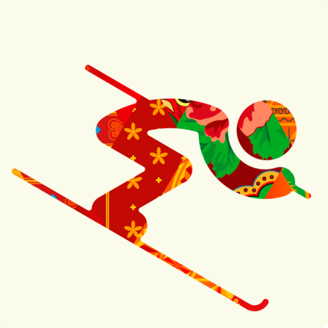
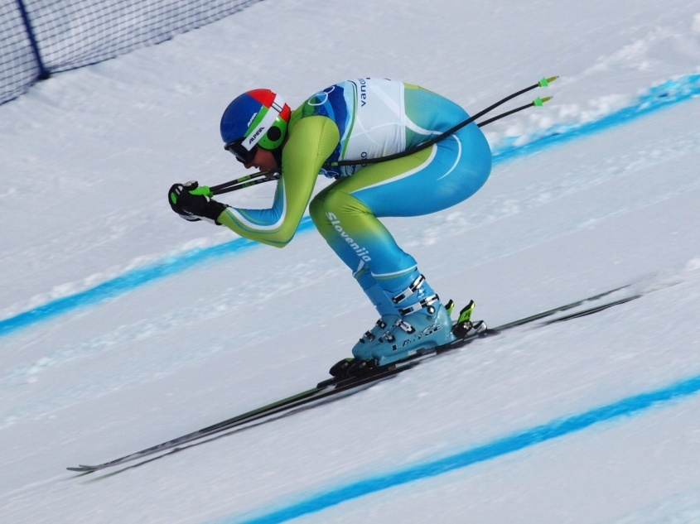
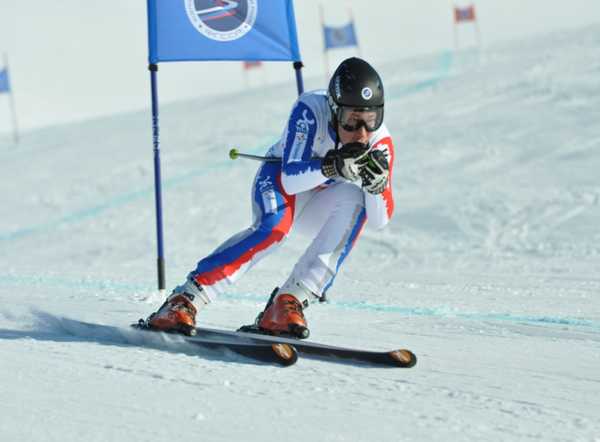
Горнолыжный спорт - спуск с гор на специальных лыжах по специальным трассам и объединяет такие спортивные дисциплины, как слалом, гигантский слалом, скоростной спуск, а так же горнолыжное двоеборье.

Slide 12
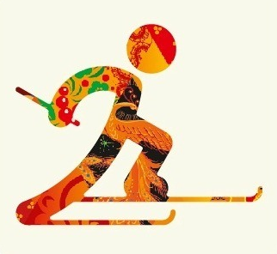
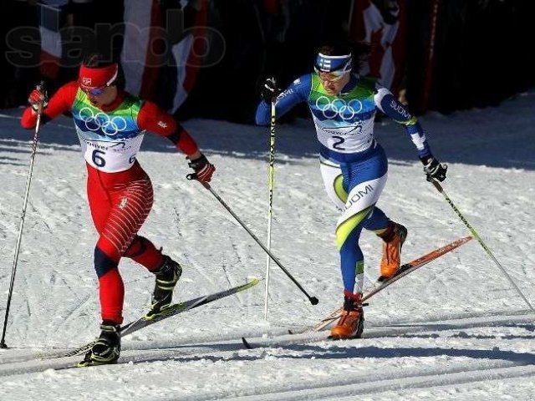
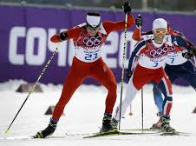
Лы́жные гонки —вид спорта, в котором соревнуются в скорости прохождения дистанции по специально подготовленной снежной трассе с использованием беговых лыж и лыжных палок. Официальные соревнования проводят на дистанциях длиной от 800 м до 50 км.

Slide 13
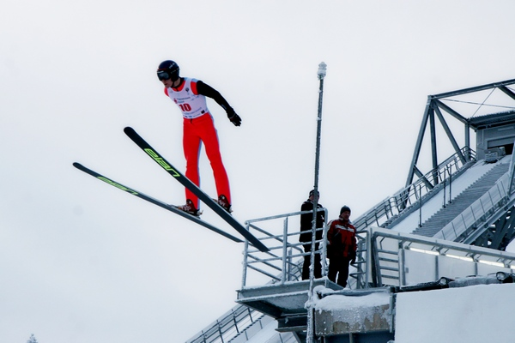
Прыжки с трамплина – вид спорта, включающий прыжки на лыжах со специально оборудованных трамплинов

Slide 14

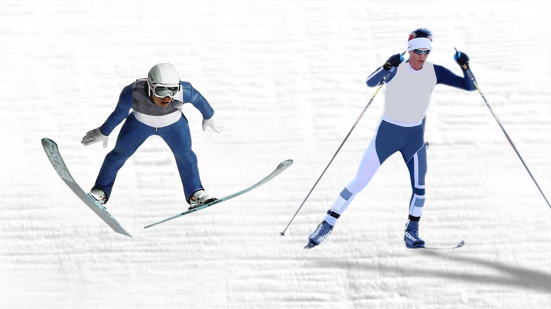
Лыжное двоеборье состоит из двух этапов. Первый – прыжки с трамплина в 90 метров, второй – гонка по результатам прыжков.
Проводится индивидуальное первенство, спринт и эстафета.

Slide 15
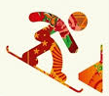
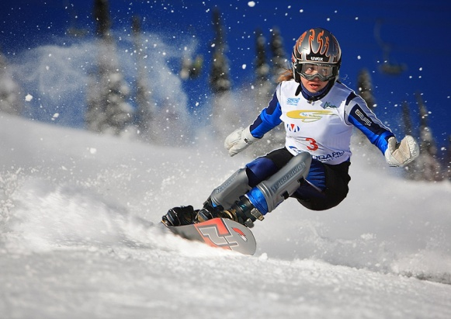
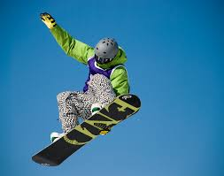
Сноубординг – вид спорта, в котором спортсмен на доске должен не только уметь спускаться с крутых вершин, но и совершать прыжки

Slide 16
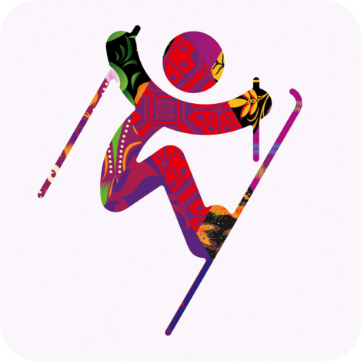
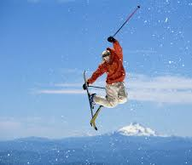
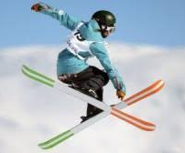
Фристайл – вид лыжного спорта: скоростной спуск на горных лыжах по бугристой трассе; спуск с гор с выполнением различных фигур; прыжки с двухметрового трамплина с выполнением сальто, пируэтов.

Slide 17

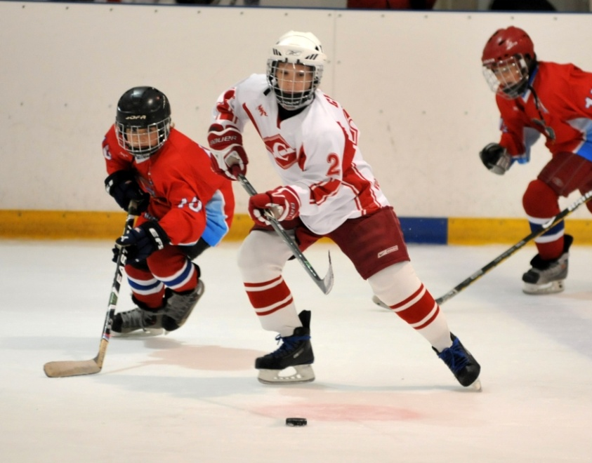
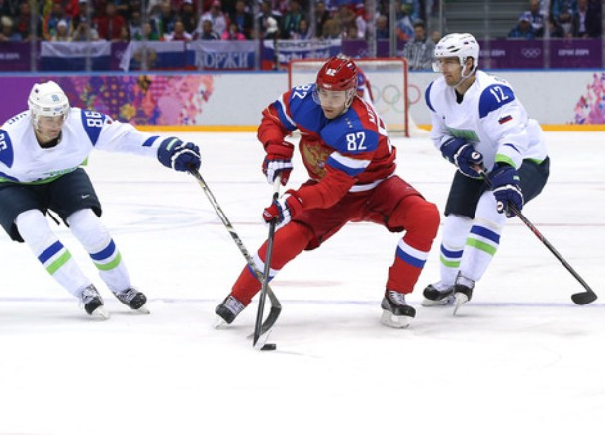
Хоккей – командная спортивная игра, которая проходит в высоком темпе. Игроки, передвигаясь по льду на коньках, стремятся клюшками
Забросить шайбу в ворота соперника и защитить свои ворота от поражения

